Slide 1
Pardubický kraj
Houzarová Vendula

Slide 2
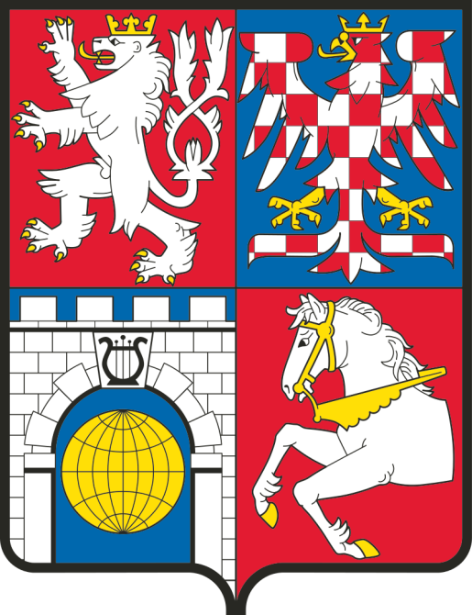
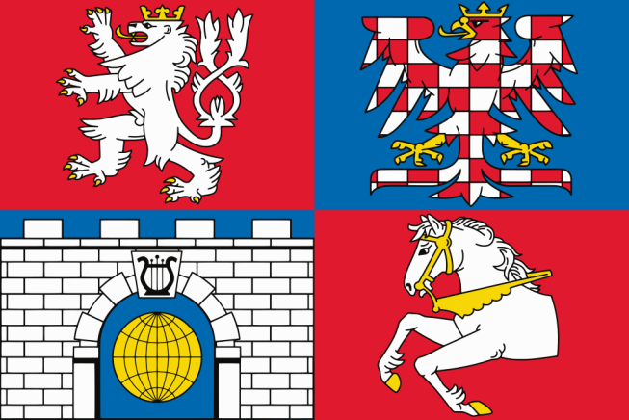
Základní informace
Rozloha: 4 519km²
Počet obyvatel: 520 316 (2019)
Hustota zalidnění: 114ob./km²
Nejvyšší bod: Králický Sněžník (1 424 m)
Sídlo: Pardubice
Hejtman: Martin Netolický
Okresy: 4
Obec s Rozšířenou Působností (ORP): 15
Obec s Pověřeným Obecním Úřadem (POÚ): 26
Znak kraje
Vlajka kraje

Slide 3
Historie
Pardubický kraj poprvé vznikl krajskou reformou z roku 1855, kdy zahrnul části původních krajů Chrudim, Čáslav, Jičín a Praha.
V roce 1918 po vyhlášení Československé republiky byla část dnešního Pardubického kraje součástí jedné z německých provincií vyhlášených německými menšinami.
V roce 1949 bylo po zestátnění veřejné správy obnoveno třináct krajů,, mezi ně patřil i Pardubický kraj.
Dnešní území Pardubického kraje, společně s dnešním územím Královéhradeckého kraje, bylo zahrnuto v tehdejším Východočeském kraji.
V roce 1990 byly krajské národní výbory zrušeny a do roku 2000 funguje krajská správa osmi krajů.
Kraje definitivně vznikly 1. ledna 2000, samosprávné kompetence získaly na základě zákona o krajích (krajské zřízení), dne 12. listopadu 2000 proběhly první volby do nově zřízených zastupitelství.

Slide 4
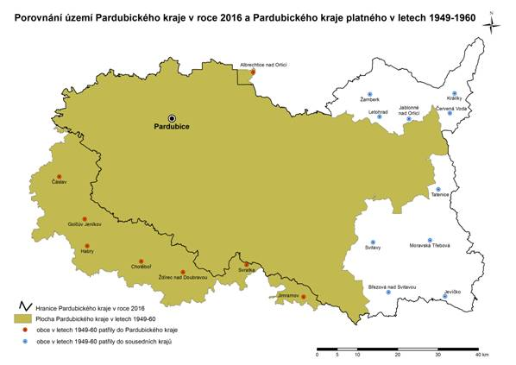

Slide 5
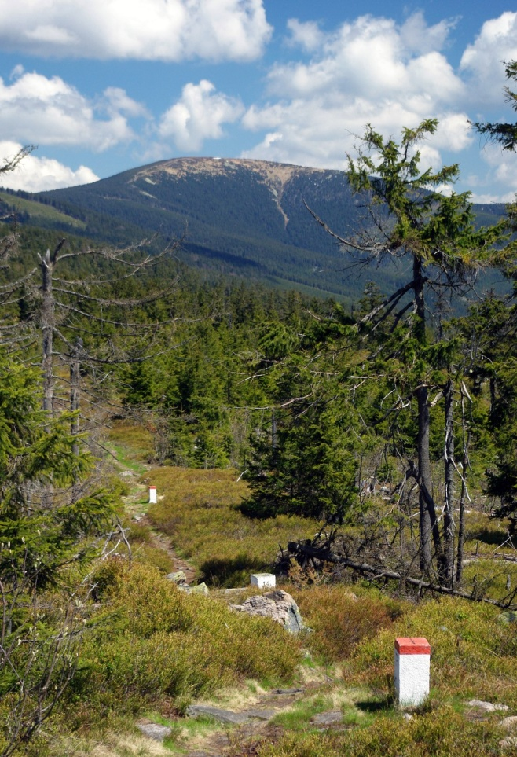
Přírodní podmínky
Většinu území tvoří pahorkatiny a vrchoviny předcházející do nížin kolem Labe.
Na hranici s Polskem se tyčí třetí nejvyšší pohoří v Česku,
masív Králického Sněžníku.
Na něj k severozápadu navazují nižší a plošší Orlické Hory.
Na jihu začíná Železnými horami a Žďárskými vrchy
Českomoravská vrchovina.
Větší část území kraje odvodňuje Labe, nejdelší řekou na
území kraje je levobřežní labský přítok Chrudimka.
Krajem prochází hlavní evropské rozvodí mezi Severním a
Černým mořem.
Králický Sněžník

Slide 6
Členění
Okres | Počet obyvatel | Rozloha | % obyvatel | Hust. zal. | Počet Obcí
Chrudim | 103 945 | 993 | 20,2 | 105 | 108
Pardubice | 169 836 | 880 | 32,8 | 192 | 112
Svitavy | 104 189 | 1 379 | 20,2 | 76 | 116
Ústí nad Orlicí | 138 179 | 1 267 | 26,8 | 109 | 115

Slide 7
Města
Město | Počet obyvatel (1.1.2018)
Pardubice | 90 335
Chrudim | 23 133
Svitavy | 16 937
Česká Třebová | 15 512
Ústí nad Orlicí | 14 163
Vysoké Mýto | 12 318
Litomyšl | 10 278
Moravská Třebová | 10 111
Lanškroun | 10 000

Slide 8


Hospodářství
Průmysl:
Nejsilnější je všeobecné strojírenství dále pak průmysl textilní, oděvní, kožedělný, nejvyšší podíl na celostátní produkci má průmysl chemický.
Pardubický kraj je také známý pro výrobu Semtexu.
Cestovní ruch:
Postupně se v kraji rozvíjí i cestovní ruch. Na podporu jeho rozvoje kraj založil s ostatními subjekty Destilační společnost Východní Čechy.

Slide 9

Jan Macák (YouTuber)
Jan Macák alias MenT.
Český YouTuber.
Narozen 28. července 1997 v Parubicích.
Založení kanálu proběhlo 1. listopadu 2009.
Počet odběratelů kolem 22. března 2020 je 1 340 000.
Své první video nahrál když mu bylo 12 let.
K natáčení her se dostal postupně přes videohru GTA: San Andreas, u které s kamarády trávil volný čas.
Postupem času se seznámil s ostatními YouTubery a procestoval s nimi skoro celou zemi.
https://www.youtube.com/watch?v=MS3IbqbXuKA

Slide 10
DĚKUJI ZA POZORNOST

Slide 11
ZDROJE
https://www.youtube.com/watch?v=MS3IbqbXuKA
https://cs.m.wikipedia.org/wiki/Pardibick%C3%BD_kraj
https://cs.m.wikipedia.org/wiki/Jan_Mac%C3%A1k

